Slide 1
Пәні: Қазақстан Республикасының мемлекет және құқығы тарихы
Тақырыбы:
15-18ғ.Қазақ хандықтарының қоғамдық-саяси құрылысы
Қазақстан Республикасының Білім және Ғылым министрлігі
М. Өтемісов атындағы Батыс Қазақстан университеті
Тарих, экономика және құқық факультеті
Қазақстан тарихы кафедрасы
Оқытушы :т.ғ.м.,аға оқытушы Сабырғалиева Н. Б.
Орал-2021ж.

Slide 2
Мақсаты: Қазақ хандығының құрылуы және қоғамдық-саяси құрылысы туралы баяндау.
Жоспар:
Қазақ хандығының құрылуы
Қоғамдық –саяси құрылысы
Қазақ хандығының әлеуметтік топтар

Slide 3
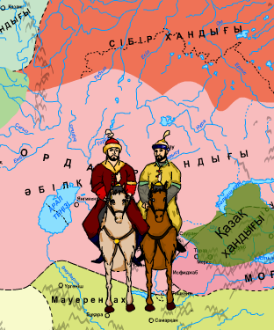
Қазақ хандығының құрылуы
ХУғ. ортасында Қазақстан территориясында Қазақ хандығы пайда болды және осы мемлекеттің негізі тұрғындары қазақ халқы этнос ретінде ретінде қалыптасты.. Қазақ халқы да осы өңірде өмір сүрген ондаған рулар, тайпалар мен халықтардың “қазақ” деп аталатын этносаяси топқа қайтадан топтасуынан құралды. Қазақ хандығының негізін қалаушылар Керей мен Жәнібек хандар болды. 1456 жылы Керей мен Жәнібекке қараған 200 мыңдай адам Әбілхайыр хандығынан іргесін бөліп, Моғолстанға қарасты Шу мен Қозыбасы өңіріне орда тікті. Қазақ хандығы өзінің дамуында екі кезеңді өткізді.

Slide 4
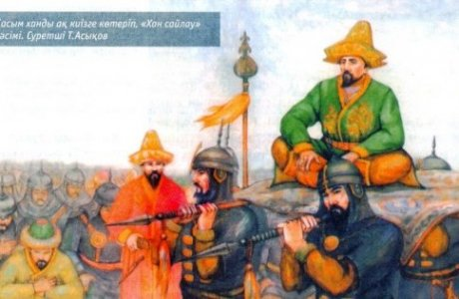
1457 жылдың күзінде Әбілқайыр хан Сығанақ түбінде қалмақтардан жеңілгеннен кейін, Керей мен Жәнібек сұлтандар қол астындағы ру-тайпалармен Шу өңіріне келіп қоныстанып, Қазақ хандығының негізін салады. Мұхаммед Хайдар Дулатидің «Тарихи Рашиди» кітабында Қазақ хандығының құрылған жері - Шу бойы мен Қозыбасы деп айтылады. 1458 жылдың көктемінде Керейді ақ киізге көтеріп хан сайлайды. Әбілқайыр ханға наразы сұлтандар, әмірлер, ру-тайпа басылары Керей мен Жәнібекке келіп қосылады.

Slide 5
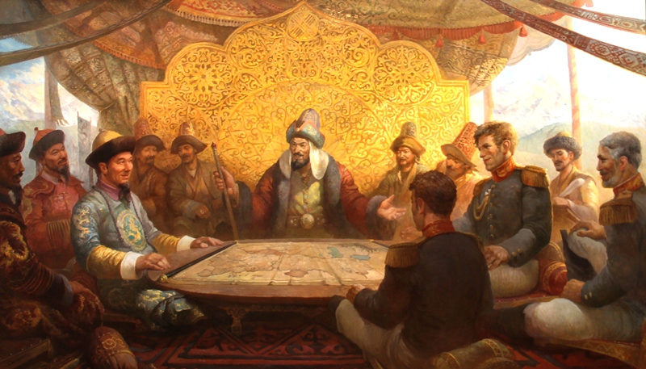

Slide 6
XV—XVII ғасырлардағы қазақ тарихы ру-тайпалық мүдде мен жалпымемлекеттік мүдделердің өзара тартысы жағдайында өтті. Еларалық қатынастар тынымсыз жаугершілік пен феодалдық қақтығыстардан тұрған бұл тарихи кезең жалпыұлттық мүдденің маңызын тура түсініп, мақсатты және саналы түрде қызмет жасаған белсенді тұлғаларды да өмірге алып келді. Бұл тұлғалар, ұлттың өзін-өзі тануы, басқа этностармен қатынаста өз мүддесін түсінуі нәтижесінде өмірге келсе, өз ретінде олар ұлттық ұюдың тезірек жүруіне, ұлттық құндылықтардың пісіп-жетілуіне пәрменді ықпал жасады. XVII ғасырда казақ халқы сандық және сапалық өсу жолында тұрды, ол жалпыұлттық сананың қалыптасуына ұласты, ал бұл рухани-интеллектуалдық дәрежеде жүретін жинақы көрініс, мемлекеттік құрылымның бой көтеруі болатын.

Slide 7
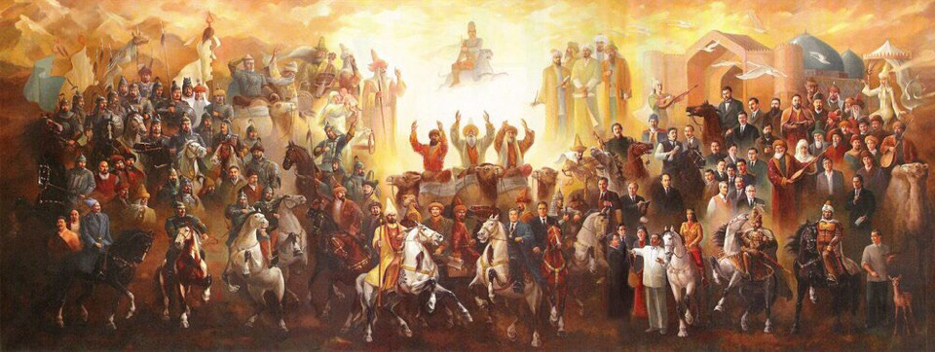

Slide 8
Қазақ қоғамы түрлі әлеуметтік топтар мен таптардан феодалдар мен феодалдарға тәуелді шаруалардан тұрды. Патриархалдық құлдық болды.Қазақ қоғамында артықшылықтарды пайдаланатын үстем тап өкілдеріне хандар, сұлтандар, байлар, билер, батырлар, дін өкілдері, тархандар жатты. Феодалдарға тәуелді топтарға шаруалар, төлеңгіттер, құлдар, жатақтар жатты.Хан- қазақ қоғамның жоғарғы мемлекет басшысы болды. Қазақ хандары Шыңғыс ханның үлкен ұлы Жошыдан тарады. Ханның қолында әскери және азаматтық билік шоғырланды. Бас қолбасшы ретінде әскер басыларын, түменбасыларын, мыңбасыларын тағайындады, соғыс жариялады, оның жоспарын бекітті және бітім мәселелерін шешті. Хан жайылымдарының бағытын белгіледі. Көшпелі шаруашылықтың жалпы ұйымдастырылуын басқарды. Рубасы – сұлтандарды тағайындады, билерді белгіледі. Ханның жанында сұлтандардан, беделді билер мен батырлардан, ханның жәрдемші уәзірлерінен, танымал ақын-жырау, шешендерден тұратын кеңесші орган – хан кеңесі болды.Хан кеңестің айтқанын ескеріп отырды.Хан жоғарғы заң шығарушы әрі сот билігін жүзеге асырды. Хан жоғарғы сот билігі ретінде де, жоғарғы мемлекет басшысы ретінде де өлім жазасын жүзеге асыра алды.Хан, сондай – ақ ел ішіндегі салық саясатын белгілеп, алымдардың түрін бекітті. Ханның билігі оның жарлықтары арқылы жүзеге асып отырды. Монархиялық басқарудағы басқа елдерде ел билігі әкеден балаға тікелей өтетін дәстүр берік сақталды. Қазақ ордасына билік алмасудың мүлде бөлек түрі қалыптасты.

Slide 9
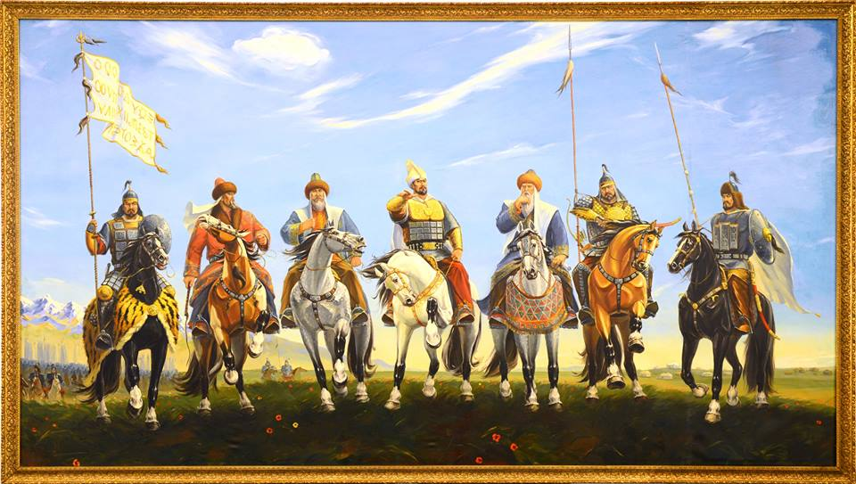

Slide 10
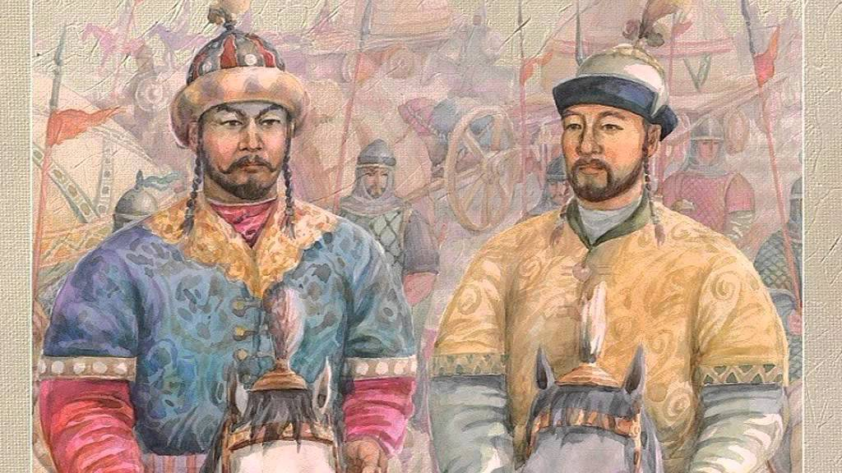
Қазақ хандығының әлеуметтік топтары. Ханнан кейінгі жоғарғы мемлекеттік билік сұлтандардың қолында болды және ханның тірегі болып саналды. Сұлтандардың ортасынан хан сайланды. Сұлтан деген құрметті атақ тек шыңғыс ханнан тарағандарға берілді. Олар өздерінің артықшылығын заңдастырып ақсүйек деп аталды. Ақсүйектердің екінші тобын қожалар құрады. Қожалар қоғамдағы рухани сала – ислам дінін алғашқы таратушылардың ұрпақтары. Қожалар саяси билікке араласпады.Билер- қазақ қоғамында ерекше рөл атқарған топ болды. Би аса маңызды лауазым иесі, беделді адам болды. Қазақ билері қарасүйектен шыққан аса беделді қоғамдағы биліктің үлкен бөлігін ұстап тұрған әлеуметтік топ.Билер даладағы сот істерін жүргізіп, үкім, шешім шығарды. Батырлар - әлеуметтік топ. Батыр атағы жауға қарсы ерен ерлік көрсетіп, елге еңбегі сіңген үлкен жүректі адамдарға берілетін.Қазақ қоғамында үстем тап өкілдерінің негізгі көпшілігі – байлар болды. Қазақ байлары ірі мал иелері. Мемлекеттің ішкі және сыртқы саясатына байлардың ықпалы үлкен болды. Олармен сұлтандар, билер, кей жағдайларда хандар да есептесті, себебі қоғамдағы байлықтың негізгі бөлігі байлардың қолында шоғырланды.Шаруалар- қазақ қоғамының көпшілік бөлігін құрады. Шаруа жеке басы тәуелсіз ерікті қоғам мүшесі. Оның жеке шаруашылығы, өзіне қажетті малы болды. Шаруалардың басым бөлігі экономикалық жағынан байларға сұлтандар мен билерге тәуелді болды. Салықтың негізгі ауыртпалығы шаруаларға түсты. Кедей шаруалардың бір тобы көшіп – қонуға мүмкіншілігі болмай жатақтарға айналды. Ерекше әлеуметтік топ төлеңгіттер деп аталды. Олар жаугершілік жағдайда хан, сұлтандар, билер мен батырлардың төңірегіне олардың нөкерлері ретінде топталды.

Slide 11
Қазақ қоғамында билер ешқашан сайланып та, тағайындалып та қойылмаған. Би лауазымына бекіту деген атымен болмаған. Би қызметі атадан балаға мұра болып та қалмайтын. Би болатын адамның бойынан бірнеше қасиет табылуы тиіс еді. Билер соты ауызекі сөз жарыстыру түрінде өтетін. Куәлардан жауап алу да қарастырылатын. Билер сотының бір артықшылығы ол халықтың көз алдында ашық өткізілетін, оған кез келген адам өзінің қалауынша қатыса алатын.

Slide 12
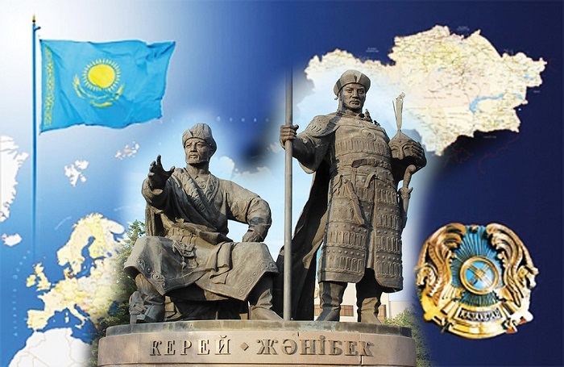

Slide 13
Назар аударғаныңызға рақмет!

